Slide 1
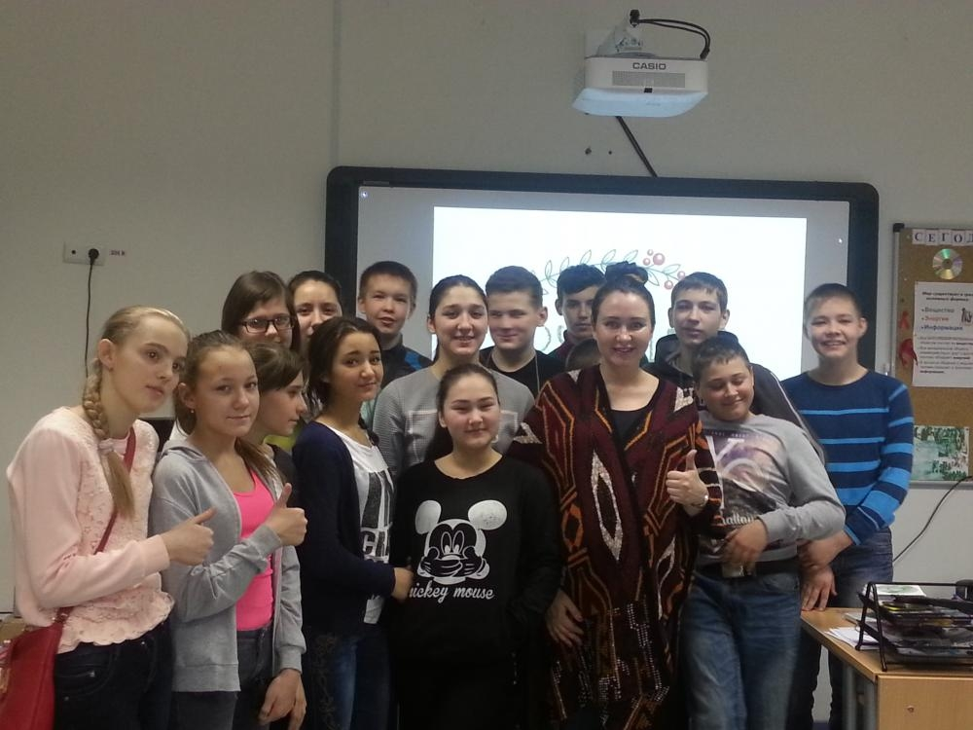
МИКРОФИНАНСОВАЯ ОРГАНИЗАЦИЯ Фонд развития Тазовского района
ЯМАЛО-НЕНЕЦКОГО АВТОНОМНОГО ОКРУГА
Бизнес - инкубатор начинающего предпринимателя
2016 г.

Slide 2

ЭТО НЕОБХОДИМО, ПОТОМУ ЧТО…
ОСНОВЫ БИЗНЕС-ОБРАЗОВАНИЯ
ЭКОНОМИЧЕСКИЕ ЗНАНИЯ – ЭЛЕМЕНТ ОБЩЕЙ КУЛЬТУРЫ СОВРЕМЕННОГО ЧЕЛОВЕКА
ВЫ УЗНАЕТЕ, КАК НАЧАТЬ СОБСТВЕННЫЙ БИЗНЕС (секреты успешных предпринимателей, побываете на их предприятиях)
ВЫ БУДЕТЕ ОРИЕНТИРОВАТЬСЯ В МИРЕ ДЕНЕГ
ВЫ ВЫРАБОТАЕТЕ СТИЛЬ ДЕЛОВОГО ОБЩЕНИЯ

Slide 3
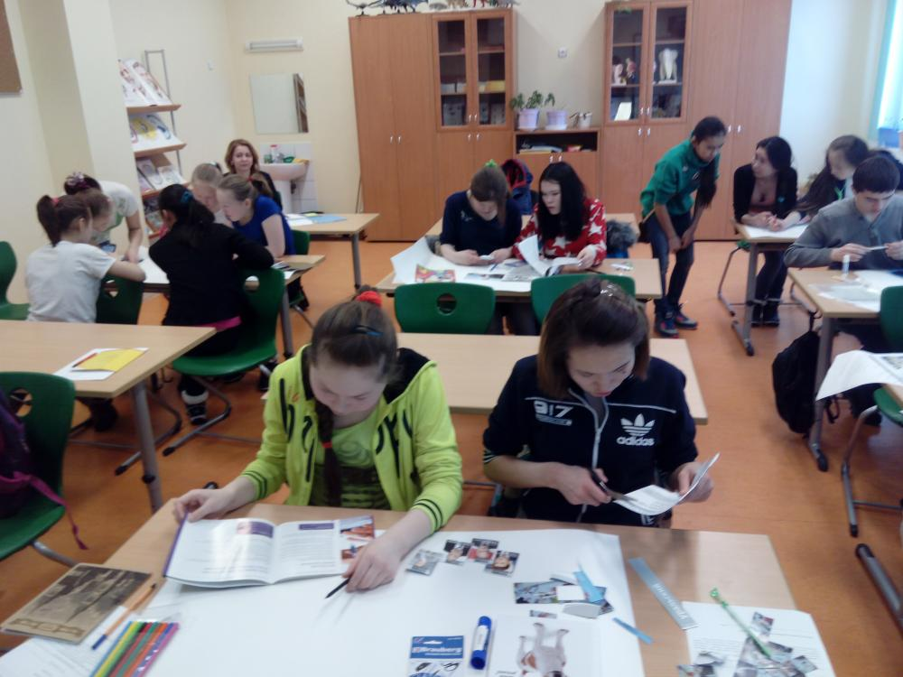
Основные Цели мероприятий
Формирование успешного профессионального будущего уже в школьные годы
A
Оценка личного потенциала, помочь увидеть зоны собственного развития, сформировать нестандартное предпринимательское мышление.
B
C
Формирование ключевых предпринимательских навыков, опыта публичных выступлений, отстаивания своих позиций
D
Формирование у слушателей навыков разработки бизнес-плана, образования собственной команды….
2016 г.

Slide 4
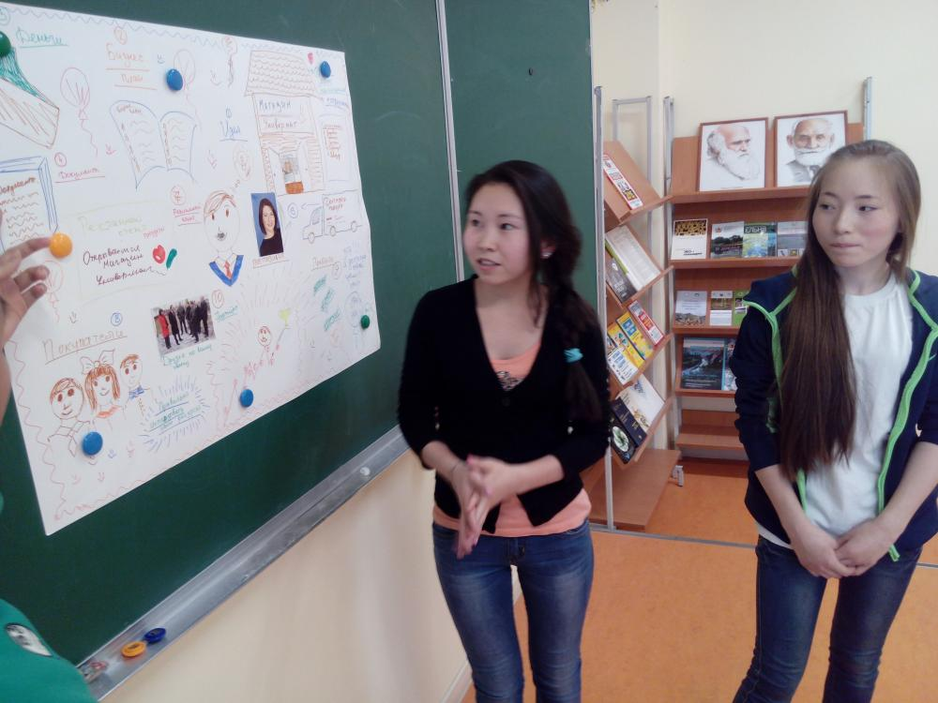
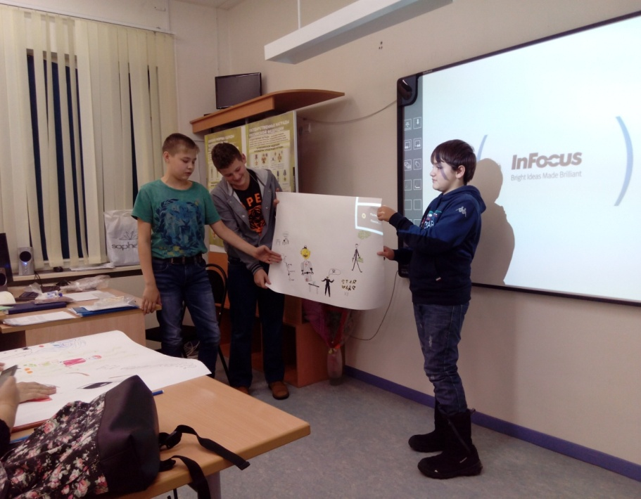
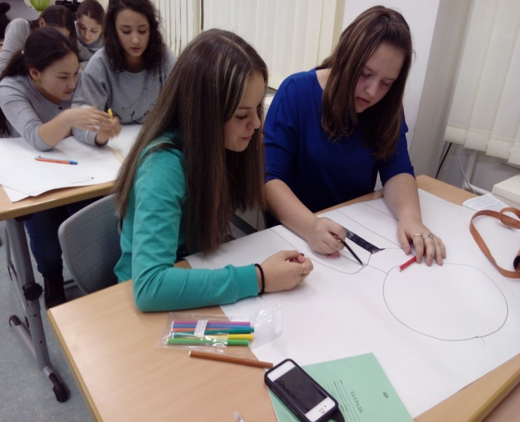
ВЫ УЗНАЕТЕ, ЧТО ТАКОЕ…
исследование рынка и конкурентов
Постановка
целей и
тайм - менеджмент
новые бизнес - идеи
эффективная
реклама
финансы

Slide 5

ВЫ НАУЧИТЕСЬ…
Основам делового этикета
Находить открывающиеся коммерческие возможности
Путь к настоящей СВОБОДЕ начинается с поиска ответов на вопросы: Кто Я? Какими талантами я обладаю? Как увеличить свою силу? Как управлять своим развитием и собой?

Slide 6
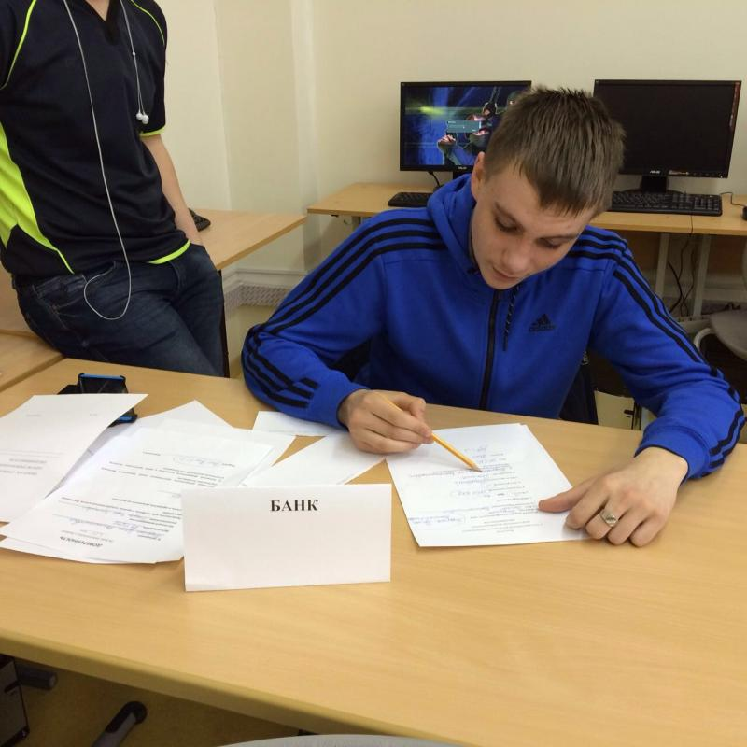
СТРУКТУРА ПРОГРАММЫ
Стратегия развития Ямало-Ненецкого автономного округа
Государственная политика в сфере образования
Цели Программы
«Финансовая грамотность»
знания в области финансов, банковских услуг, ценных бумаг и налогообложения навыки управления личными финансами
«Теория решения изобретательских задач и развитие креативности»
Навыки планирования и творческой работы
Самоменеджмент
Тайм – менеджмент
Психология лидерства и предпринимательства
Правовые основы бизнеса
Бизнес-планирование, разработка собственных бизнес-проектов. Прикладная экономика: проведение исследований, разработка рекламных кампаний
Интернет-бизнес
«Инновационное предпринимательство»
Распознавание новых бизнес-ниш, разработка прототипов инновационного продукта
«Виды предпринимательской деятельности»
Встречи с предпринимателями, экскурсии, профориентация
«Социальная и кадровая сфера»
вопросы взаимодействия муниципалитетов и малого бизнеса, социальное предпринимательство
Зеленый бизнес
Образовательные модули
2016 г.
Notes:
Разнообразие образовательных модулей позволит найти для каждого много полезного и нужного

Slide 7
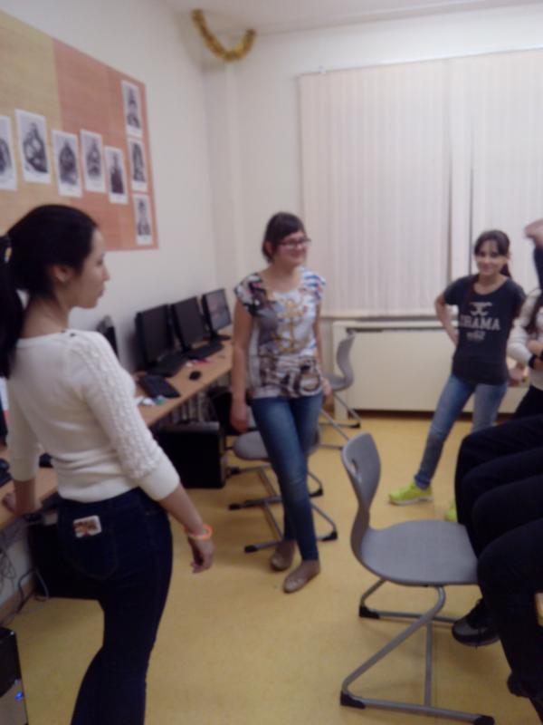
Как будем работать
Встречи с
предпринимателями
Привлечение
к преподаванию
действующих
предпринимателей
Программа
PowerPoint
презентации,
репортажи
Целенаправленность и
достоверность
предлагаемых для
освоения сведений
Тренинги, деловые игры, решение практических ситуаций
Мастер-классы
Тренинги - это форма работы,
которая разгружает мозг от школьных уроков,
настраивает на позитив,
повышает самооценку и работоспособность.
Появляются цели и ориентиры,
мотивация, интерес быть впереди и везде успевать.
2016 г.

Slide 8
В ИТОГЕ…
… Результаты первого года обучения:
Знание стратегий успешных ТОП-менеджеров и бизнесменов
Базовые навыки управления и лидерства
Навык ведения деловых коммуникаций
Навыки позиционирования
2016 г.

Slide 9
Результаты второго года обучения:
Готовый бизнес-план по реализации бизнес-идеи
Знание профессиональных инструментов, их отработка на примере своей бизнес-идеи:
Мониторинг рынка, анализ конкурентной среды
Разработка методов продвижения
Бюджетирование
Навык работы в проектной команде, влияя на ее развитие
В ИТОГЕ…

Slide 10
БЛАГОДАРЮ ЗА ВНИМАНИЕ!
2016 г.

